Slide 1
需求工程
第一章: 导论

Slide 2
主要内容
从软件工程看软件需求的现状
软件的需求问题
需求问题的原因分析
需求工程
需求工程师

Slide 3
学习目标
在学完本章内容之后，你应该能够：
理解软件需求工程的关键名词；
理解需求开发与需求管理的区别；
了解劣质需求的特征；
掌握优质需求的特点。
<number>/19

Slide 4
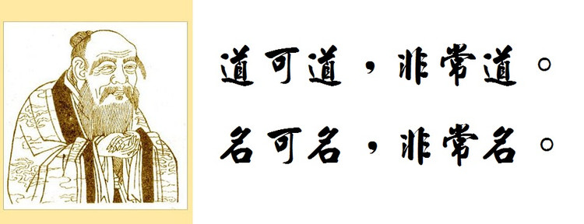
工程方法学

Slide 5
关于需求工程
将自然科学理论应用到具体的工农业生产部门中形成的各学科的总称。如水利工程、化学工程、土木工程……
  需求工程是一个相对较新的术语，它包含着与发现、记录和维护计算机系统的需求相关的所有活动。
  术语“工程”的使用意味着，应该采用系统的和可重复的技术来确保系统需求是完整的、一致的和相关的。
  术语“需求工程”是从系统工程的角度定义的。如果从商业系统角度来讲，也可以把需求工程看作是“系统分析”。

Slide 6
关于项目涉众 （stake holder）
我们称参与软件项目或受软件项目影响的人为项目干系人，或称为项目涉众，主要包括：
    客户：为达到业务目标而投资项目或购买产品
    用户：直接或间接使用产品
    需求分析员：负责获取和编写需求
    开发人员：根据需求文档设计、实现、维护软件
    测试人员：检测产品的分析、设计、实现与预计的一致
    文档编制人员：负责编写用户手册、用户培训资料和帮助系统
    法律人员：保证产品的合法性和知识产权
    生产人员：制造包含该软件的产品
    其他人员：市场策划、营销、技术支持以及其他辅助人员

Slide 7
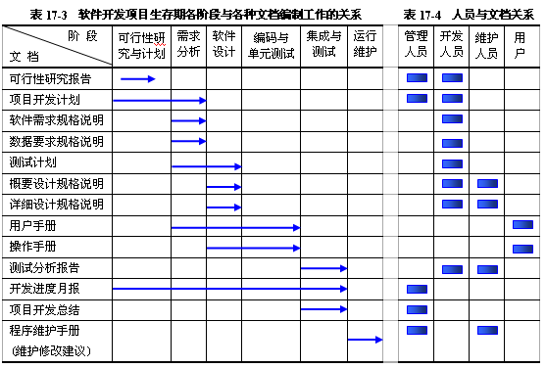
软件开发与涉众
© 2009 BUPT TSEG 北京邮电大学 通信软件工程中心

Slide 8

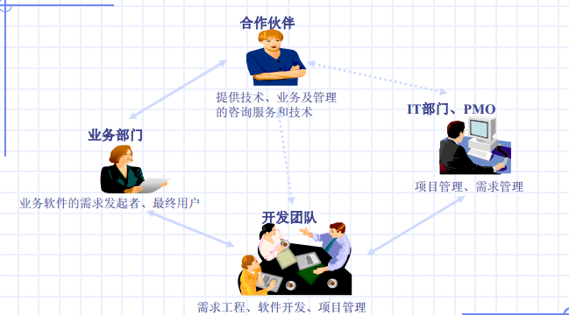
软件交付过程涉及部门与职责

Slide 9
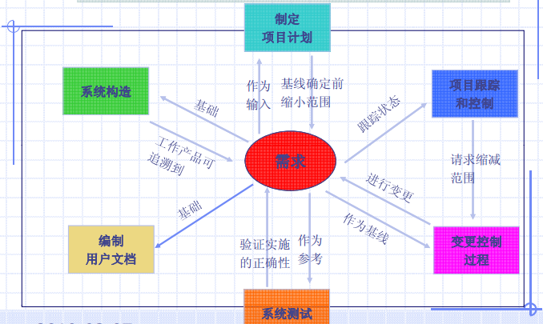
需求工程在软件交付过程的作用

Slide 10
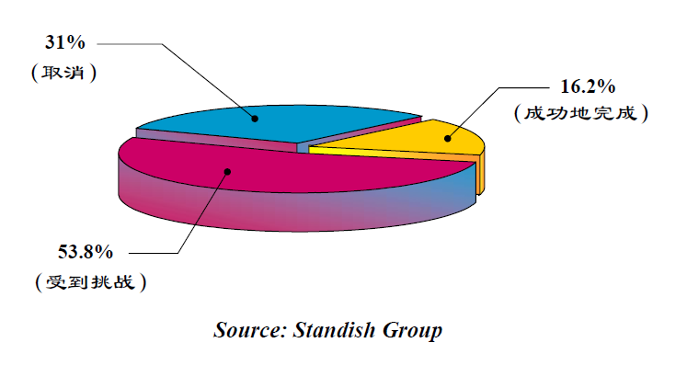
开发成功的软件往往来之不易

Slide 11
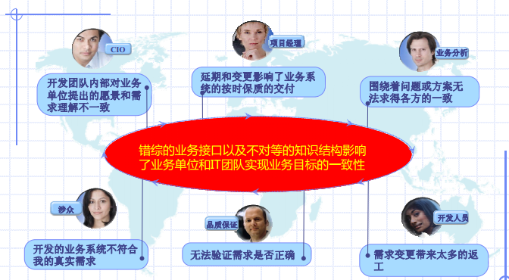
软件需求工程现状
软件需求工程 太原理工大学软件学院 2016© 1-<number>

Slide 12
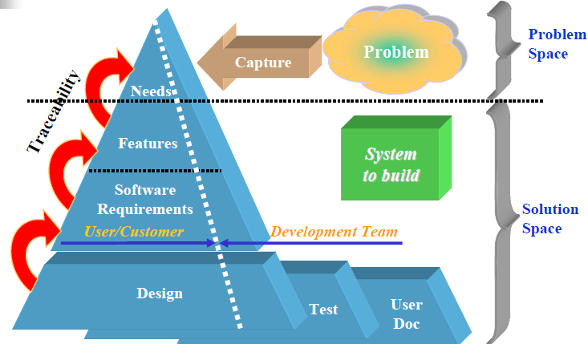
软件需求的重要性

Slide 13
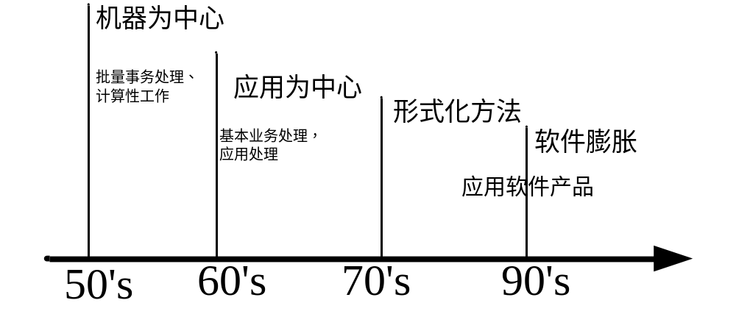
1.1软件需求技术的发展
——基本技术
无需求处理
草图分析
需求分析
DFD/ERD
需求分析
面向对象

Slide 14
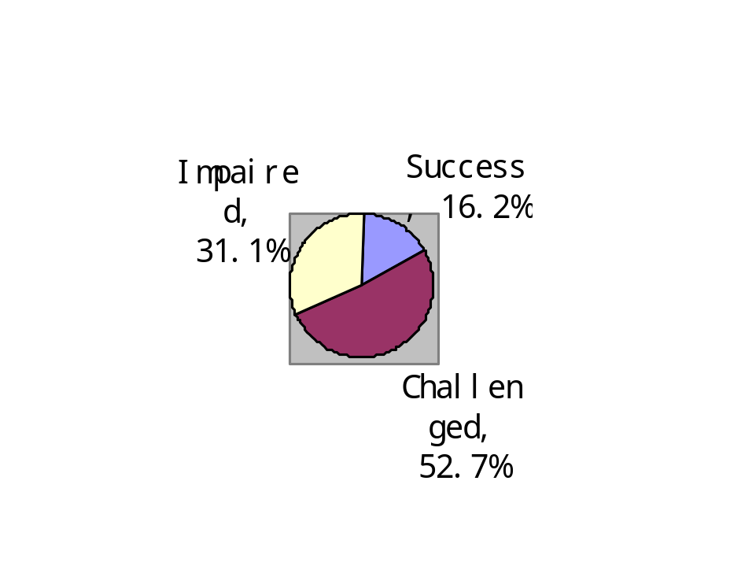
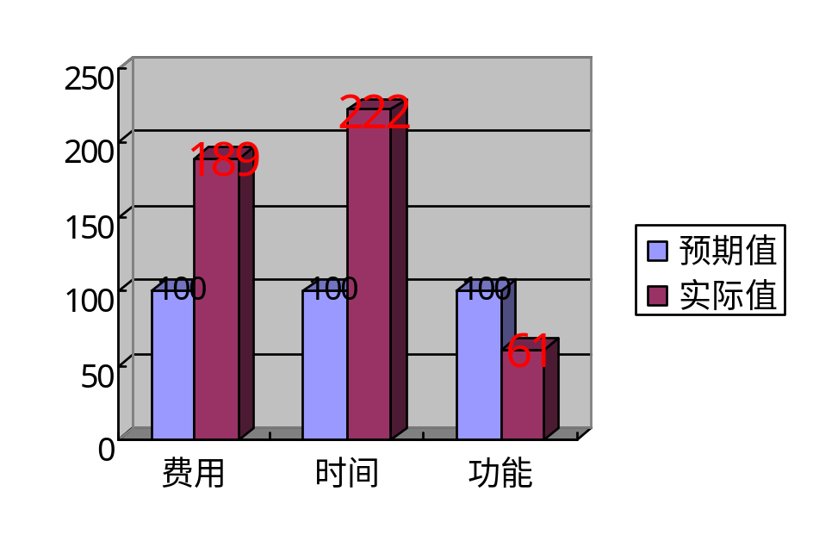
1.2 90年代的软件生产状况调查
——Standish Group 1995
365家公司的8380个项目
  成功项目Success：在预计的时间之内，在预算的成本之下，完成预期的所有功能
  问题项目Challenged：已经完成，软件产品能够正常工作，但在生产中或者超支，或者超期，或者实现的功能不全
  失败项目Impaired：因无法进行而被中途撤销，或者最终产品无法提交使用

Slide 15
1.2 90年代的软件生产状况调查
—— Standish Group 1995
大公司开发项目的平均成本是232.2万美元，中等公司是133.1万美元，小型公司是43.4万美元
大约31％的项目在完成之前被取消，52.7％的项目成本是原来预算的189%
大公司9%按预算交付，小公司16%按预算交付

Slide 16
1.2 90年代的软件生产状况调查
—— 影响因素[Standish Group 1995]
成功项目的影响要素 | 影响指数
用户参与 | 15.9％
高层管理支持 | 13.9％
清晰的需求说明 | 13.0％
正确的项目计划 | 9.6％
切合实际的期望 | 8.2％
细化的项目里程碑 | 7.7％
员工能力 | 7.2％
主人翁精神 | 5.3％
清晰的目标和前景 | 2.9％
努力工作 | 2.4％
其他 | 13.9％

Slide 17
1.2 90年代的软件生产状况调查
—— 影响因素[Standish Group 1995]
问题项目的影响要素 | 影响指数
缺少用户输入 | 12.8％
不完整的需求说明 | 12.3％
需求变化 | 11.8％
缺乏高层管理支持 | 7.5％
技术能力不足 | 7.0％
缺乏资源 | 6.4％
不切实际的期望 | 5.9％
目标不清晰 | 5.3％
不现实的时间要求 | 4.3％
新技术的影响 | 3.7％
其他 | 23.0％

Slide 18
1.2 90年代的软件生产状况调查
—— 影响因素[Standish Group 1995]
失败项目的影响要素 | 影响指数
不完整的需求说明 | 13.1％
缺少用户输入 | 12.4％
缺乏资源 | 10.6％
不切实际的期望 | 9.9％
缺乏高层管理支持 | 9.3％
需求变化 | 8.7％
缺乏计划 | 8.1％
额外的无用功能 | 7.5％
缺乏IT管理 | 6.2％
技术能力不足 | 4.3％
其他 | 9.9％

Slide 19
1.2 90年代的软件生产状况调查
—— 影响因素[Standish Group 1995]
需求因素
  用户参与（用户输入）
  高层管理支持
  清晰的需求说明
  切合实际的期望
  清晰的目标和前景
  需求变化
  额外的无用功能
综合来看，需求因素
  对成功项目的影响指数为53.9％
  对问题项目的影响指数为55.6％
  对失败项目的影响指数为60.9％

Slide 20
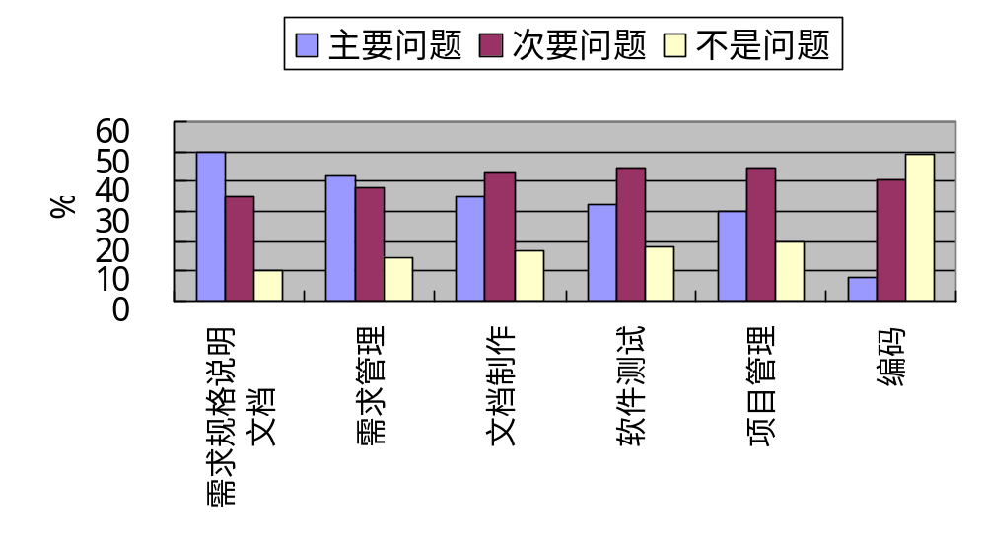
1.2 90年代的软件生产状况调查
——ESPITI，1996
欧洲软件协会ESI
欧洲软件过程改进培训计划项目ESPITI
17个国家的超过3800个组织

Slide 21
Standish Group
 | 1994 | 1996 | 1998 | 2000 | 2004 | 2006 | 2008 | 2010 | 2012
成功(%) | 16 | 27 | 26 | 28 | 29 | 35 | 32 | 37 | 39
问题(%) | 53 | 33 | 46 | 49 | 53 | 46 | 44 | 41 | 43
失败(%) | 31 | 40 | 28 | 23 | 18 | 19 | 24 | 21 | 18

Slide 22
排序 | 2010年度 |  | 2012年度
 | 影响因素 | 指数 | 影响因素 | 指数
1 | 用户参与 | 20 | 高层管理支持 | 19
2 | 高层管理支持 | 15 | 用户参与 | 18
3 | 清晰的业务目标 | 15 | 清晰的业务目标 | 15
4 | 情感成熟度（Emotional maturity，即项目氛围） | 12 | 情感成熟度（Emotional maturity，即项目氛围） | 12
5 | 最优化(Optimization) | 11 | 最优化(Optimization) | 11
6 | 敏捷过程 | 11 | 敏捷过程 | 9
7 | 项目管理技能 | 6 | 项目管理技能 | 7
8 | 有技能的员工 | 5 | 有技能的员工 | 5
9 | 执行力 | 3 | 执行力 | 4
10 | 工具与设备 | 2 | 工具与设备 | 1

Slide 23
1.2 90年代的软件生产状况调查
——需求问题的典型案例[Bray2002]
PROMS（演出权益协会）,11M￡,1992,未能以常人能理解和检查的形式表述软件需求，软件规格说明也考虑不周
RISP（西萨克斯地区信息系统计划）, 43M￡ ,1990,缺少清晰的项目范围定义
TAURUS(伦敦股票交易), 75M￡(0.14B￡), 1993,未能协调不一致的需求
LASDS(伦敦救护车服务派遣系统), 1992,社会服务领域糟糕的需求分析
ATC(空中交通控制系统), 0.18B￡,1998-2001,缺乏健壮的需求规格说明

Slide 24
主要内容
软件的需求问题
需求问题的原因分析
  应用软件的模拟特性
  需求问题的技术原因分析
需求工程
需求工程师

Slide 25
2.1 应用软件的模拟特性
——软件的三种类型
软件类别 | 纯工具型软件 |  | 应用型软件
 | 专业用户 | 普通用户
评判标准 | 功能的复杂性 使用的高效性 技术的先进性 | 功能的有用性 使用的方便性 技术的可行性 | 功能的“模拟”性 使用的方便性 技术的可行性
关注点 | 创新性 | 有效性 | 模拟性
示例系统 | 编程环境 DBMS | Office 语言翻译 | MIS EAI

Slide 26
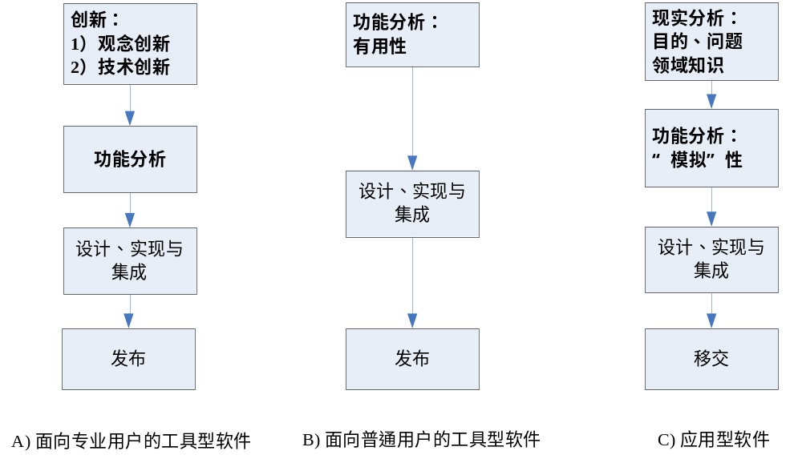
2.1 应用软件的模拟特性
——软件的分析活动

Slide 27
2.1 应用软件的模拟特性
——软件模拟性的实践调查
对应用型软件的“模拟”特性理解及应用问题
  Capers Jones[Capers1996]在调查了几百个公司之后发现超过75％的企业在需求处理环节存在不足。
  2000年Nikula等人在对芬兰的中小型公司进行需求处理实践情况评价时发现[Nikula2000]：在以30分为标准线的情况下，75%的公司竟然在10分以下。
  Hofmann等人在欧洲的需求工程实践调查中发现仅有约1/3的项目有明确的需求处理过程[Hofmann2001]。
  Juristo 等人在对欧洲的150多名RE实践者进行调查后发现，在需求处理的诸多技术当中，需求获取和冲突协商的技术没有得到充分的应用[Juristo 2002]。
  研究也发现当软件生产面临时间、市场等其他压力时，漠视“模拟”特性的情况就更为严重[Lubars1993，Francisco2003]

Slide 28
2.2 需求问题的技术原因分析
非技术性和社会性因素
  组织机构文化、社会背景、商业目标、利益协商
    关注软件系统和现实之间的互动效应
      软件系统环境的组织机构文化、社会背景和系统涉众的目标与利益比软件内部的数据流与状态更应该得到重视
    解决方案和具体应用环境相关的
      不能忽视具体应用环境中的相关因素，例如组织机构的文化、组织结构的规范、组织的行业规范、组织的社会背景等等
    单纯通过技术的运用来建立一个一致、完整的需求模型是不太可能的
      面对冲突要能够分析社会原因和组织机构方面的原因，引导涉众进行利益协商

Slide 29
2.2 需求问题的技术原因分析
结构化分析和面向对象分析具有一定的先天缺陷
  编程 －>设计－>分析
  设计和编程都有构建高质量（健壮性、可维护性、适应性等等）软件的共同目标，而且使用相同的概念和组织机制保证了从设计到编程的平滑过渡，所以，它们在设计领域的应用也取得了成功
  但是需求分析除了拥有构建高质量软件的目标之外，还有一个更加重要的目标是理解现实

Slide 30
2.2 需求问题的技术原因分析
以“企业”为中心的软件反映了软件规模日益扩大
  一方面提高了需求处理中非技术性和社会性因素的影响比重
  另一方面也进一步放大了传统技术在需求处理阶段的不适应性

Slide 31
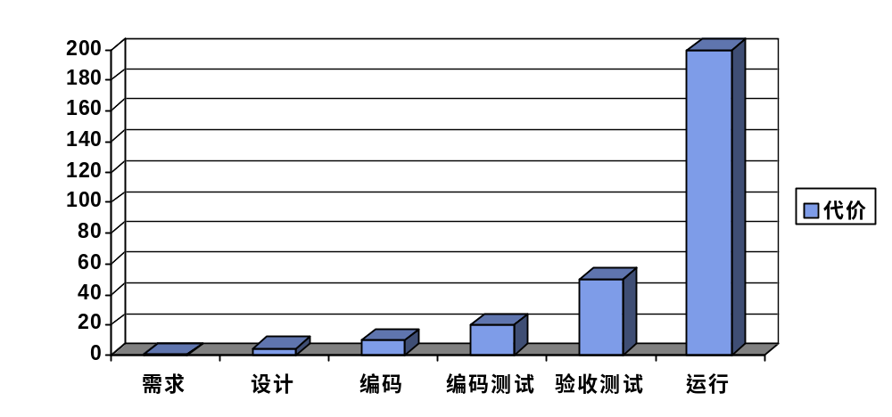
2.2 需求问题的技术原因分析
需求错误的高代价性

Slide 32
主要内容
软件的需求问题
需求问题的原因分析
需求工程
  简介
  基本活动
  需求工程与系统工程
需求工程师

Slide 33
3.1 需求工程
是软件工程的一个分支
  它关注于软件系统所应予实现的现实世界目标、软件系统的功能和软件系统应当遵守的约束
  同时它也关注以上因素和准确的软件行为规格说明之间的联系
  关注以上因素与其随时间或跨产品族而演化之后的相关因素之间的联系

Slide 34
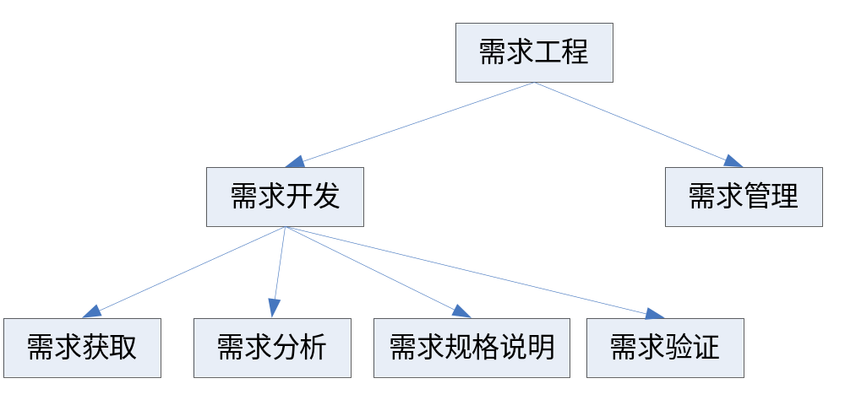
3.2 需求工程的基本活动

Slide 35
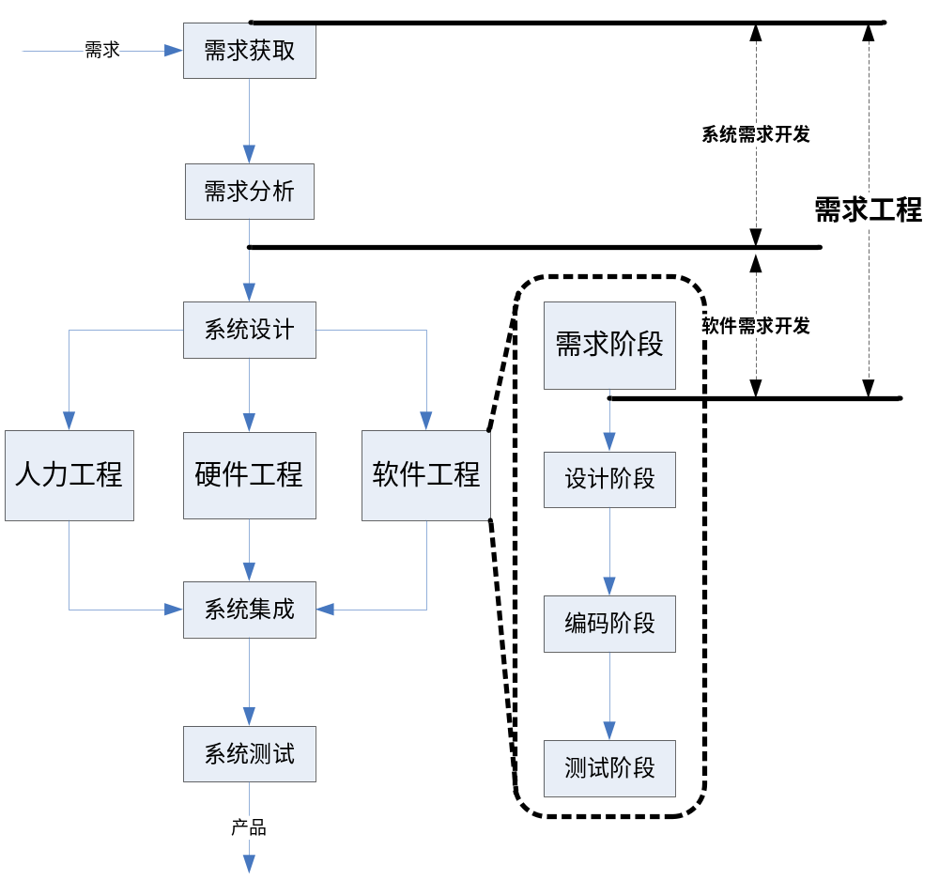
3.3 需求工程与系统工程
前期阶段
后期阶段

Slide 36
需求工程与系统工程
1981年，Barry Boehm [Boehm1981]发现项目费用的6％和时间的9-12％被消耗在需求阶段。
在20年之后，随着需求工程的发展，[Hofmann2001]发现项目对需求工程的投入也加大了许多：项目工作的15.7％和时间的38.6％被用于进行需求工程
NASA (U.S. National Aeronautics and Space Administration )提供的数据显示 [Young2002]：当在需求工程当中投入项目总成本的8-14％时，可以极大的降低项目的超支率。

Slide 37
3.4 需求工程的特性
——必要性
软件开发是这样一个工程问题
  利用通用的计算机结构，构建一个有用的软件系统，来满足人们的某些目的
计算机应用于现实世界的广泛性
  新的问题和新的解决方案
  定义问题就是需求工程的任务

Slide 38
3.4 需求工程的特性
——重要性
Frederick Brooks[Brooks1987]
  “开发软件系统最为困难的部分就是准确说明开发什么。最为困难的概念性工作便是编写出详细技术需求，这包括所有面向用户、面向机器和其它软件系统的接口。同时这也是一旦做错，将最终会给系统带来极大损害的部分，并且以后再对它进行修改也极为困难。”
容易忽略需求工程重要性的地方
  问题广为人知
    电梯调度、图书管理
  问题小而简单
    出错也无所谓

Slide 39
主要内容
软件的需求问题
需求问题的原因分析
需求工程
需求工程师

Slide 40
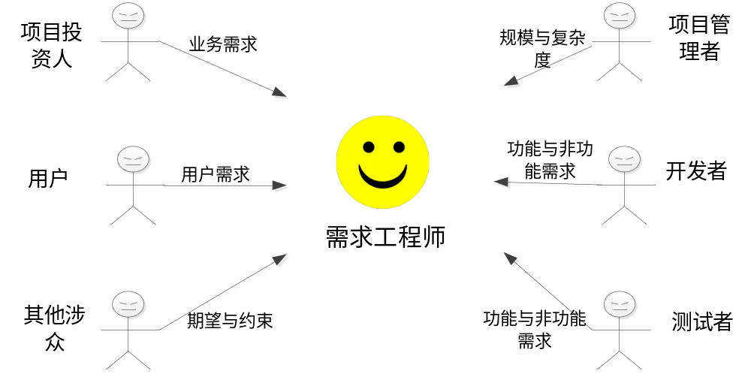
现实世界方面 与 技术方面 的桥梁
好的需求工程师更应该扮演好涉众代理的角色，站在涉众的立场想问题，替涉众跟踪和监控软件开发过程，保护涉众的利益

Slide 41
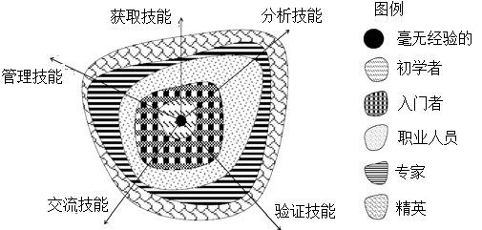
4.2 需求工程师需要具备的技能
软技能
  交流
  观察
  抽象分析和问题解决（抽象、整合、系统化）
  写作
  关系协调与团队工作

Slide 42
需求工程师行为
创新？
团队

Slide 43
案例分析：法律法规与利益协商
深圳手机打车软件被紧急叫停
2013年05月23日 11:03 深圳特区报
市交委认为，手机打车软件部分功能存在安全隐患并违反相关规定，影响了出租车行业运价体系和营运秩序，交通主管部门将依法进行监管和规范。
出租车企业负责人表示由于打车软件功能设置和技术运用不够成熟，给行业监管带来了问题，如驾驶员注册准入缺乏认证、提供加价议价功能、操作方式存在行车安全隐患、投诉争议处理困难等，影 响了出租车行业运价体系和营运秩序。

Slide 44
案例分析：文化背景
Twitter工程师眼中的新浪微博
Twitter之简约 vs. 新浪微博之丰富
新浪微博……各式各样的新功能马不停蹄地上线(微刊，微人脉，微盘，微 视频，总之各种微)。新浪将‘微博’极大地‘丰富’了：微博，长微博，即时聊天，看新闻，参与热点讨论，交朋友，社交，看公知们争奇斗艳等等。在 Twitter工程师看来，新浪微博的整体设计原则却并不很清晰：改版很多次，几百个功能五花八门。
相形之下，Twitter推崇的是‘至简’原则，(Simplify是公司的10个核心价值之一)……Twitter 无意在附加功能上做文章，而是希望把大家的注意力都引向正中间的推文上，这是信息实质的所在……从诞生到现在，Twitter一直遵循一个产品逻辑，坚定地将自己定位成一个移动端信息广播平台……满足大家伙儿的表达欲和分享欲，通过碎片化信息告诉世人“What are you doing?”(你在做什么)。

Slide 45
新浪社交装酷，Twitter专注新闻
新浪在微博平台里‘人为’加入了一些话题归纳和引导， 比如“热门微博”和“风云榜”等等。抓住我们国人喜欢围观和跟风的心理，新浪微博通过极易操作的转发+评论等功能引导大家参与讨论，置身事内……成就了自己的‘微论坛’基因
“新浪微博在设计上……花了很多功夫让大家注意到一条微博，但并没有花太多心思去组织信息，不能引导大家以一种更客观的方式查看信息本身”。如此一来，大家倾向于肤浅地参与一些没有实质内涵的表演型讨论;你来我去，大家都在“消费情绪，而非真相”……不知不觉养起了一堆说话似是而非的大号，充斥着很多情绪性的作秀文字。
跟新浪微博不同，Twitter甚至在有意弱化自己的社交属性，致力于将大家的注意力最大限度地引向信息本身……“Twitter花了更大力气优化信息搜索功能，努力呈现一个事件的客观发展”。

Slide 46
本章小结
从20世纪60年代末期软件工程产生起，需求分析就一直是软件开发的重要主题
20世纪90年代的调查状况表明，单纯的需求分析已经不能很好的解决软件生产中的“需求”问题
应用型软件的模拟性和一系列的技术原因表明软件生产需要进行一个比需求分析更加复杂和完整的需求工程
需求工程是软件工程当中一项重要和复杂的活动，需求工程需要具备一定的知识和技能才可以很好的执行需求工程活动

